Slide 1
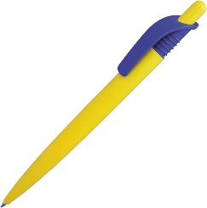





ТЕРМОМЕТР
Назви предмети. Матеріали та інструменти.

Slide 2
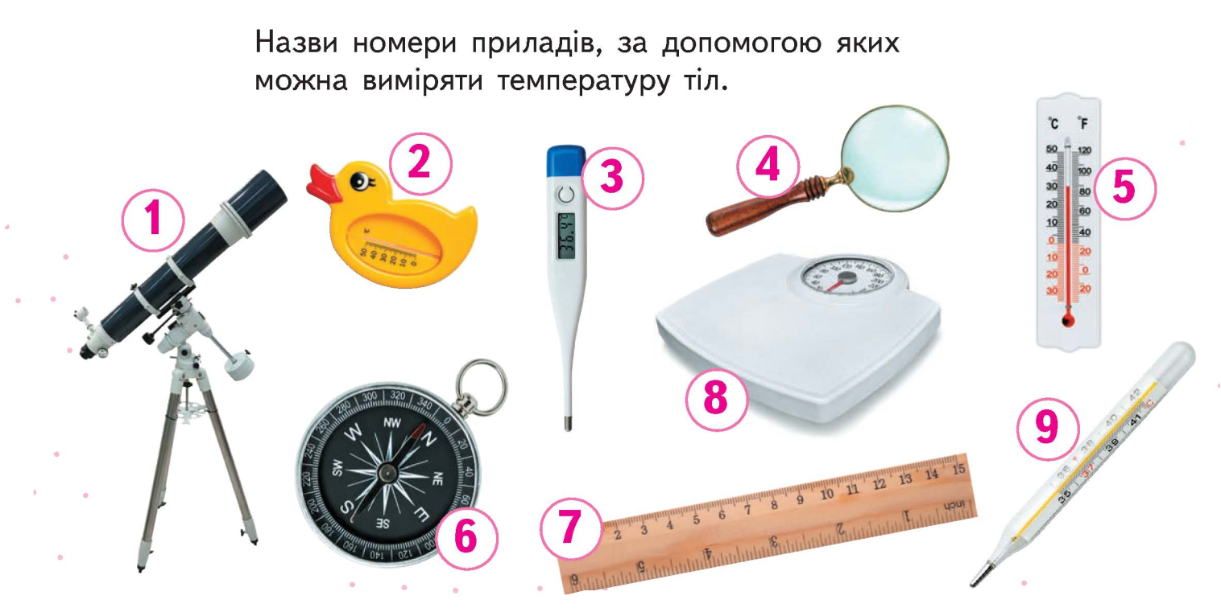
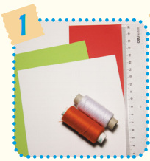

Slide 3
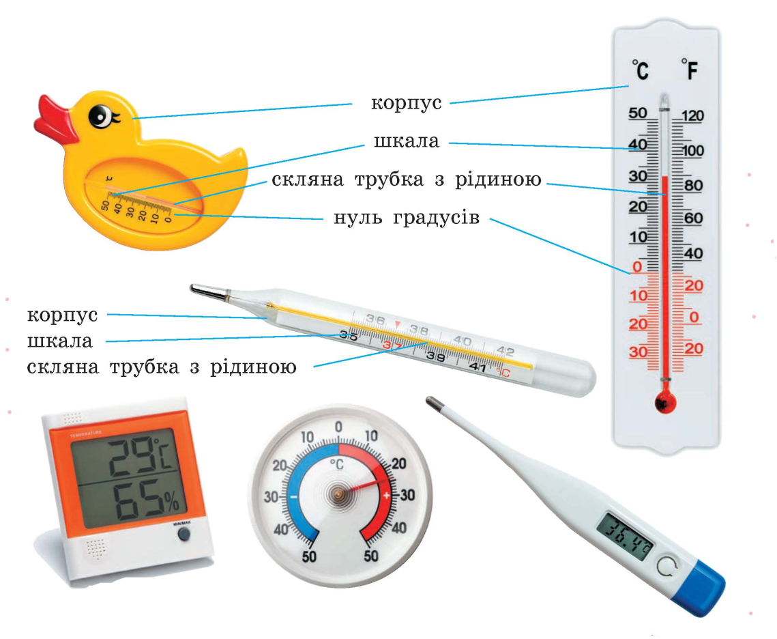

Slide 4
1. Підготуй: три аркуші паперу (білого, червоного й зеленого),
білі й червоні нитки, чорну гелієву ручку.

Slide 5
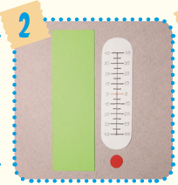
2. Із зеленого паперу виріж основу термометра, а з білого — поле для шкали.

Slide 6
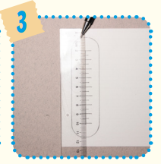
3. За допомогою лінійки й гелієвої ручки нанеси шкалу.

Slide 7
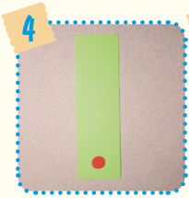
4. Виріж із червоного паперу кружечок і наклей його на основу термометра.

Slide 8
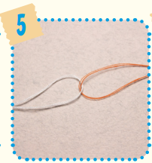
5. Відріж однакові завдовжки червону й білу нитки. Переплети їх.

Slide 9
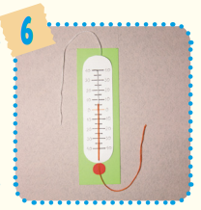
6. Підтягнувши кінчик нитки, вистав на шкалі відповідну температуру.

